Slide 1
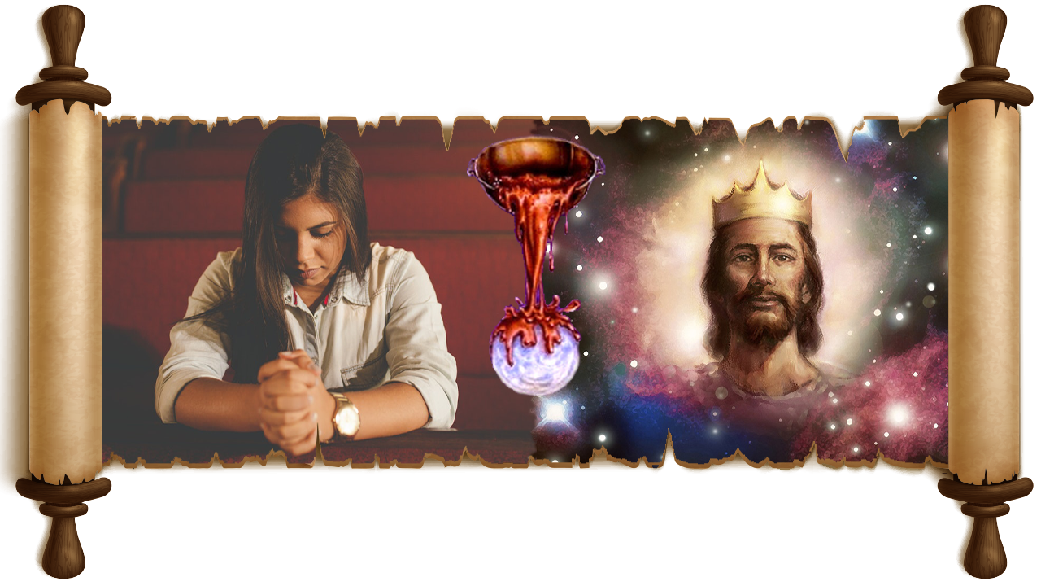

EN LOS SALMOS
SEGUNDA PARTE
Lección 9 para el 31 de mayo de 2025

Slide 2
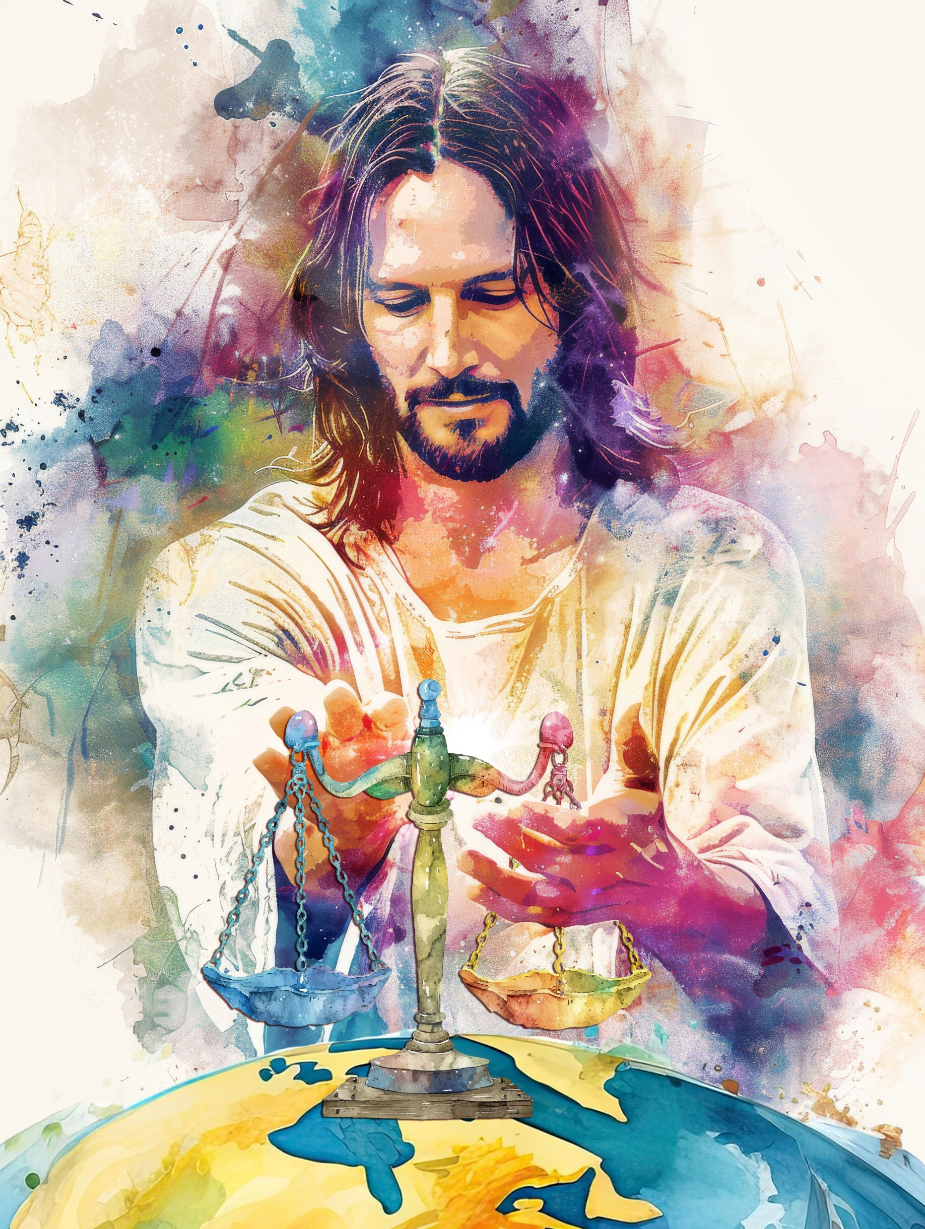
“Dios, alábente los pueblos, todos los pueblos te alaben. Alégrense y gócense las naciones, porque juzgarás a los pueblos con equidad, y guiarás a las naciones en la tierra” Salmo 67:3, 4

Slide 3

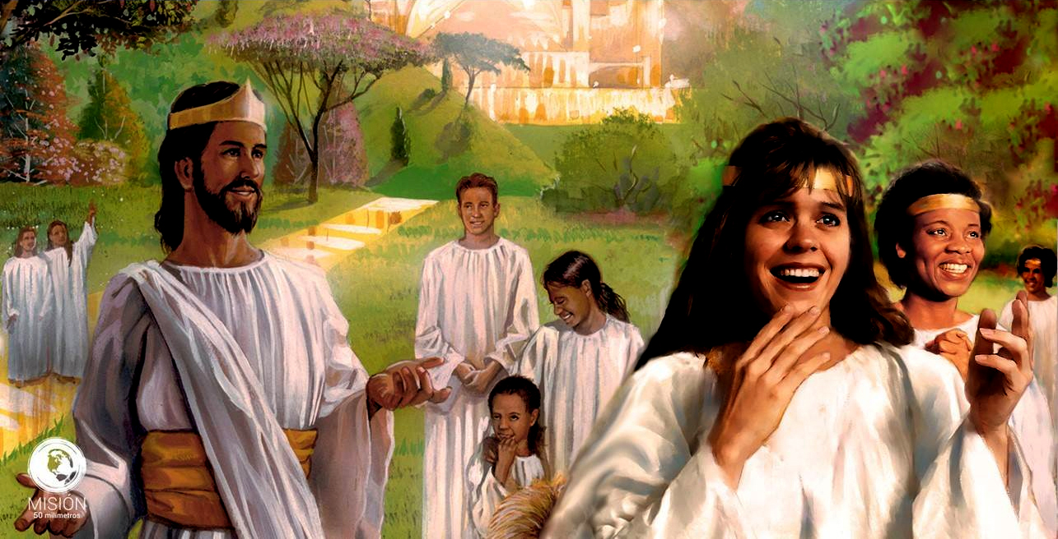




Entre las profecías que encontramos en Salmos, podemos apreciar los eventos finales que conducen a la instauración definitiva del gobierno de Dios sobre esta Tierra.
En los distintos salmos que estudiaremos, vamos a ver la progresión de los sucesos que se desencadenarán desde los momentos previos a la Segunda Venida hasta la destrucción del pecado tras el Milenio.
Teniendo en mente estos eventos, ¿cuál es nuestra misión ahora?
Salmo 46: Esperanza en la angustia.
Salmo 47: La victoria final.
Salmo 75: El fin del pecado.
Salmo 67: Nuestra tarea hoy.

Slide 4

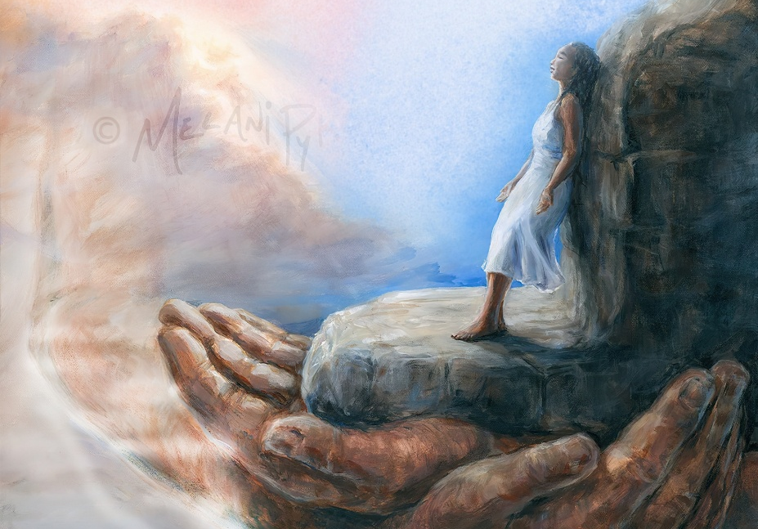
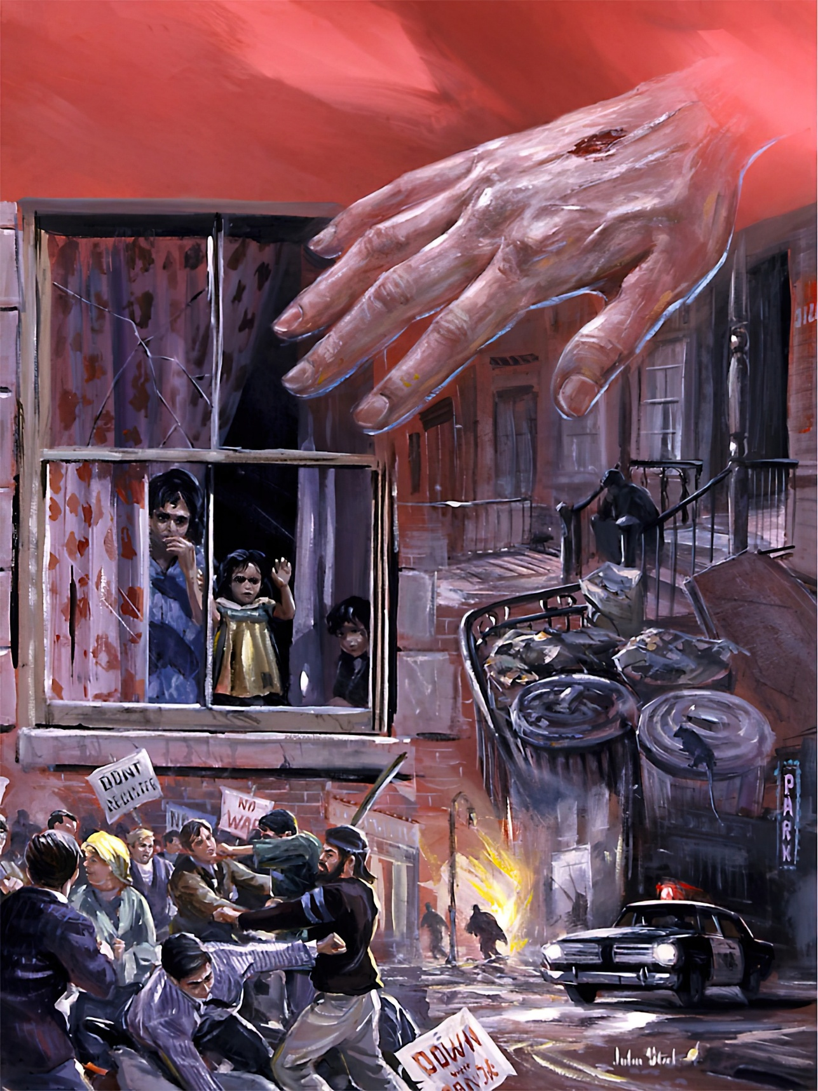
ESPERANZA EN LA ANGUSTIA (1)
“Dios es nuestro amparo y fortaleza, nuestro pronto auxilio en las tribulaciones” (Salmo 46:1)
¿Qué eventos predice el salmo 46? ¿Cómo se relacionan con las profecías de Apocalipsis 6:14 o 2ª de Pedro 3:12? ¿Cómo me afectarán?
¿Qué ocurre en la Tierra?
Es removida
Se mueven los montes
¿Qué hace Dios?
Nos ampara y fortalece
Nos auxilia en la tribulación y nos da alegría
¿Qué hago yo?
Ver las obras de Dios
No temer
Braman las aguas
Braman las naciones
Derrite la tierra
Es nuestro refugio
Hace cesar las guerras
Es exaltado y enaltecido entre las naciones
Estar quieto y conocer a Dios
Refugiarme en Dios

Slide 5

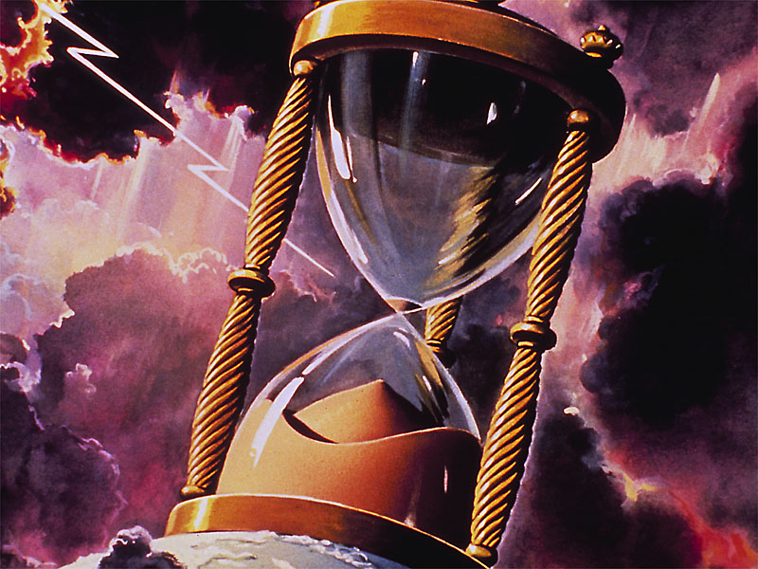
ESPERANZA EN LA ANGUSTIA (2)
“Se agitan las naciones, se tambalean los reinos; Dios deja oír su voz, y la tierra se derrumba” (Salmo 46:6 NVI)
En tan solo un versículo, el versículo 6 (NVI), el salmo 46 describe cómo será el fin del mundo conocido:
Se agitan las naciones
Se tambalean los reinos
Dios deja oír su voz
La tierra se derrumba
A causa de los continuos desordenes naturales y políticos, los gobiernos se unirán bajo un Organismo común (la imagen de la Bestia) buscando soluciones desesperadas. Esto afectará negativamente al pueblo de Dios, al que se perseguirá como causante de esos desórdenes.
Las últimas plagas asolarán y harán tambalear a las naciones, que se volverán unas contra otras (Ap. 17:16).
Jesús, “con voz de mando […] y con trompeta de Dios” vendrá para terminar con la historia de las naciones
(1Ts. 4:16).
Tal como indica Jeremías, la tierra quedará desolada y vacía (Jer. 4:23-26).

Slide 6


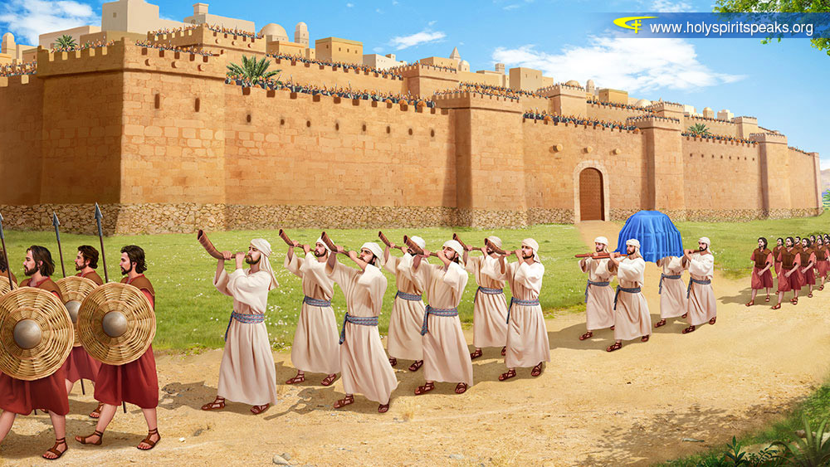
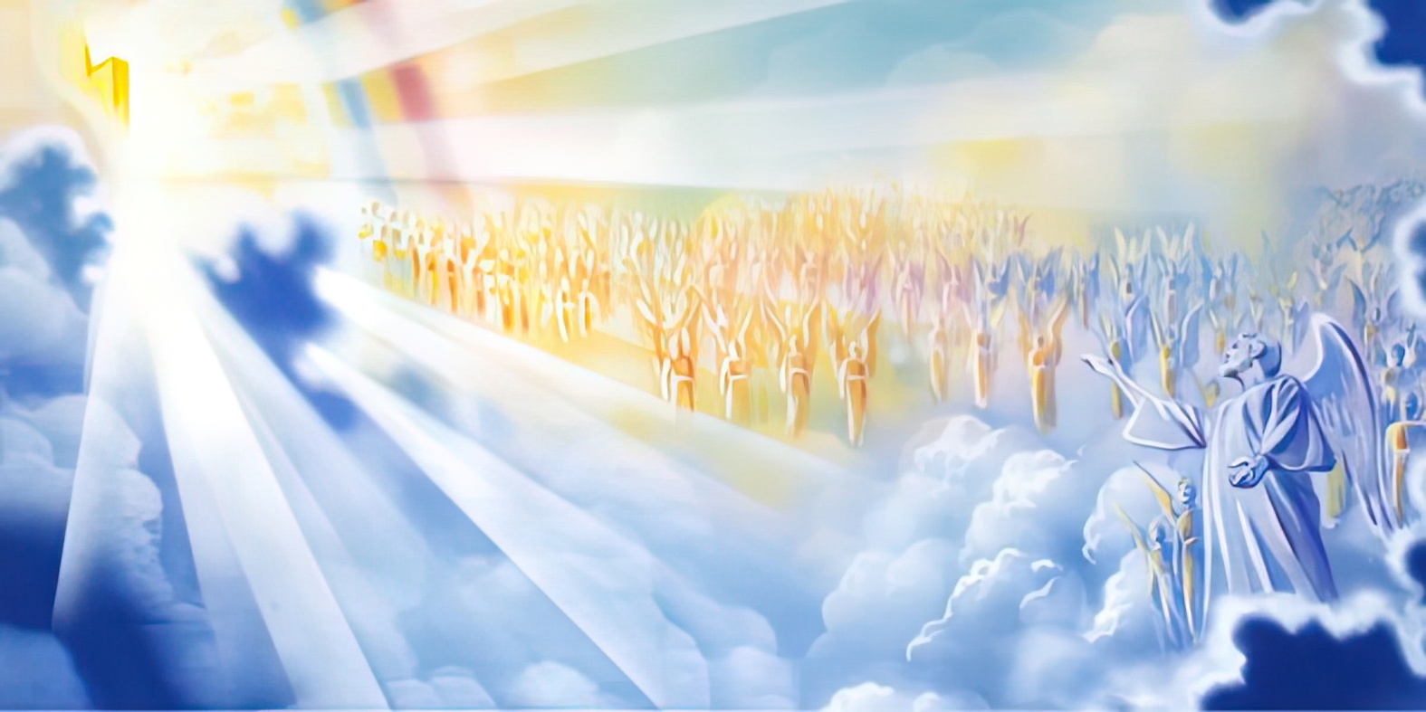
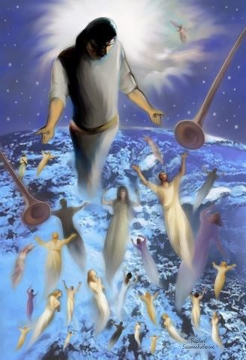
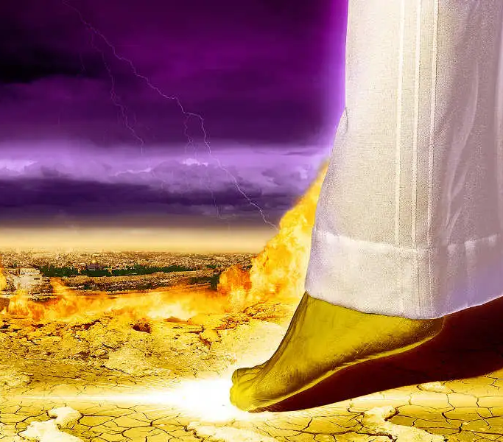
LA VICTORIA FINAL
“Él someterá a los pueblos debajo de nosotros, y a las naciones debajo de nuestros pies” (Salmo 47:3)
El hecho de poner el pie en un lugar era en la antigüedad una manera de representar el derecho a la posesión del territorio (Dt. 11:24), algo similar a lo que se hace ahora al plantar o alzar una bandera concreta en un lugar.
Cuando Satanás se presentó ante Dios y dijo que venía “de rodear la tierra y andar por ella” (Job 1:7), estaba manifestando su propiedad sobre nuestro planeta.
Llegará el día cuando la propiedad usurpada por él se le restaure a su legítimo dueño. Pero no será en el momento de la Segunda Venida, cuando Jesús no tocará con su pie la tierra, sino que nosotros ascenderemos hacia Él (1Ts. 4:16-17).
Será tras el Milenio, cuando Jesús sí tocará con su pie la tierra, haciendo lugar para alojar a la Nueva Jerusalén –en la presencia de sus enemigos–, y derrotándolos definitivamente (Zac. 14:4-5; Ap. 20:7-9).

Slide 7

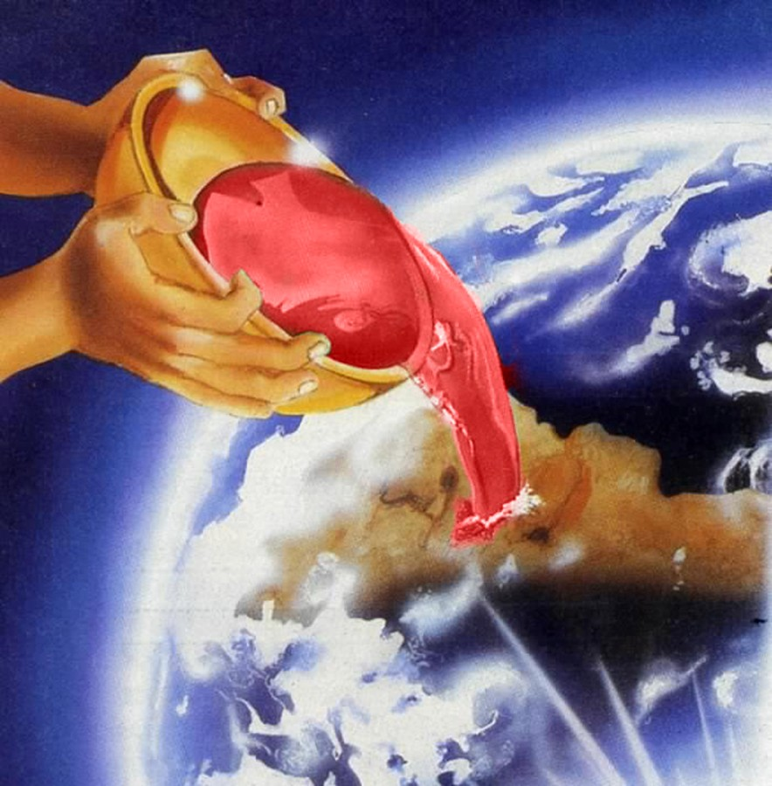
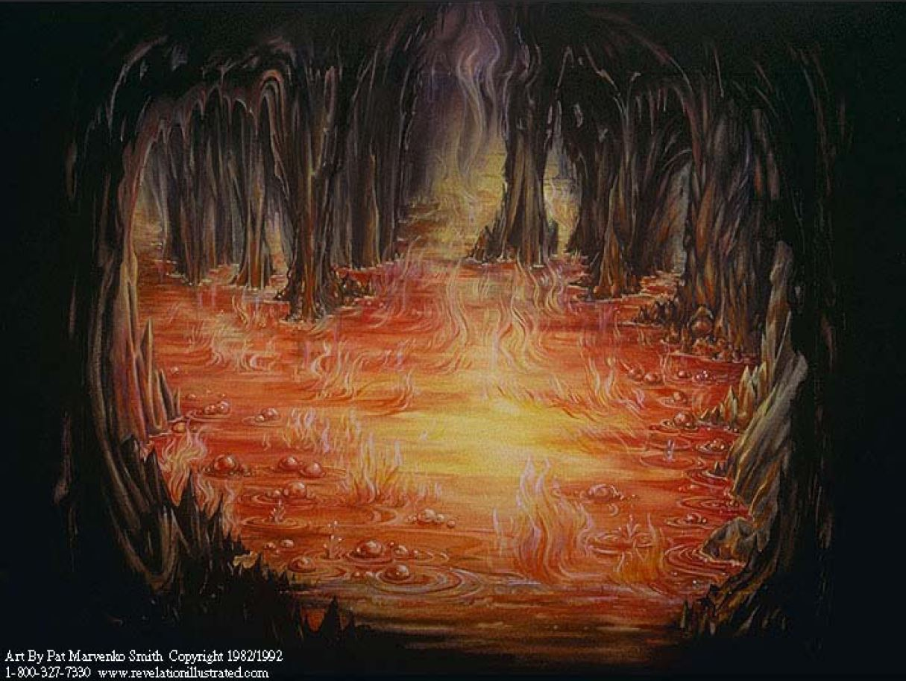
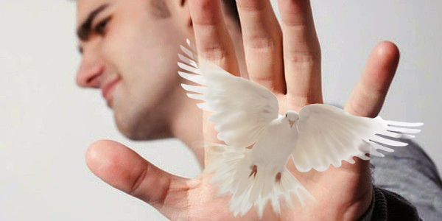
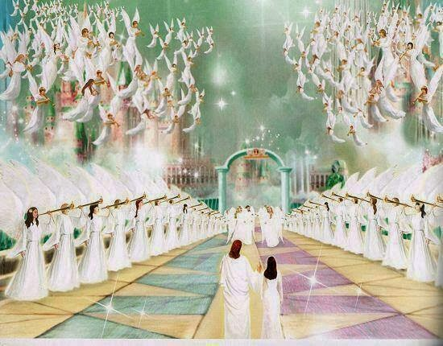
EL FIN DEL PECADO
“Porque el cáliz está en la mano de Jehová, y el vino está fermentado, lleno de mistura; y él derrama del mismo; hasta el fondo lo apurarán, y lo beberán todos los impíos de la tierra” (Salmo 75:8)
El salmo 75 suena muy similar al mensaje del tercer ángel, donde los impíos deben beber del cáliz de la ira de Dios (Sal. 75:8; Ap. 14:9-10).
El punto crucial que determina el destino de individuos y naciones es el orgullo (Sal. 75:4-5). El orgullo de los dirigentes por mantener y acrecentar su poder; y el orgullo de los individuos que los lleva a rechazar obstinadamente a Dios, y a enaltecerse a sí mismos (y a sus pecados más viles, que publican con orgullo).
¿Cuándo ocurrirá esto? Tras el juicio final, donde todo impío será destruido en el lago de fuego, que es la muerte segunda (Sal. 75:2, 7; Ap. 20:11-15).
Pero para los humildes que se someten a Dios, el futuro será muy distinto, pues seremos exaltados por Dios ante todo el universo (Sal. 75:10; Stg. 4:10).

Slide 8

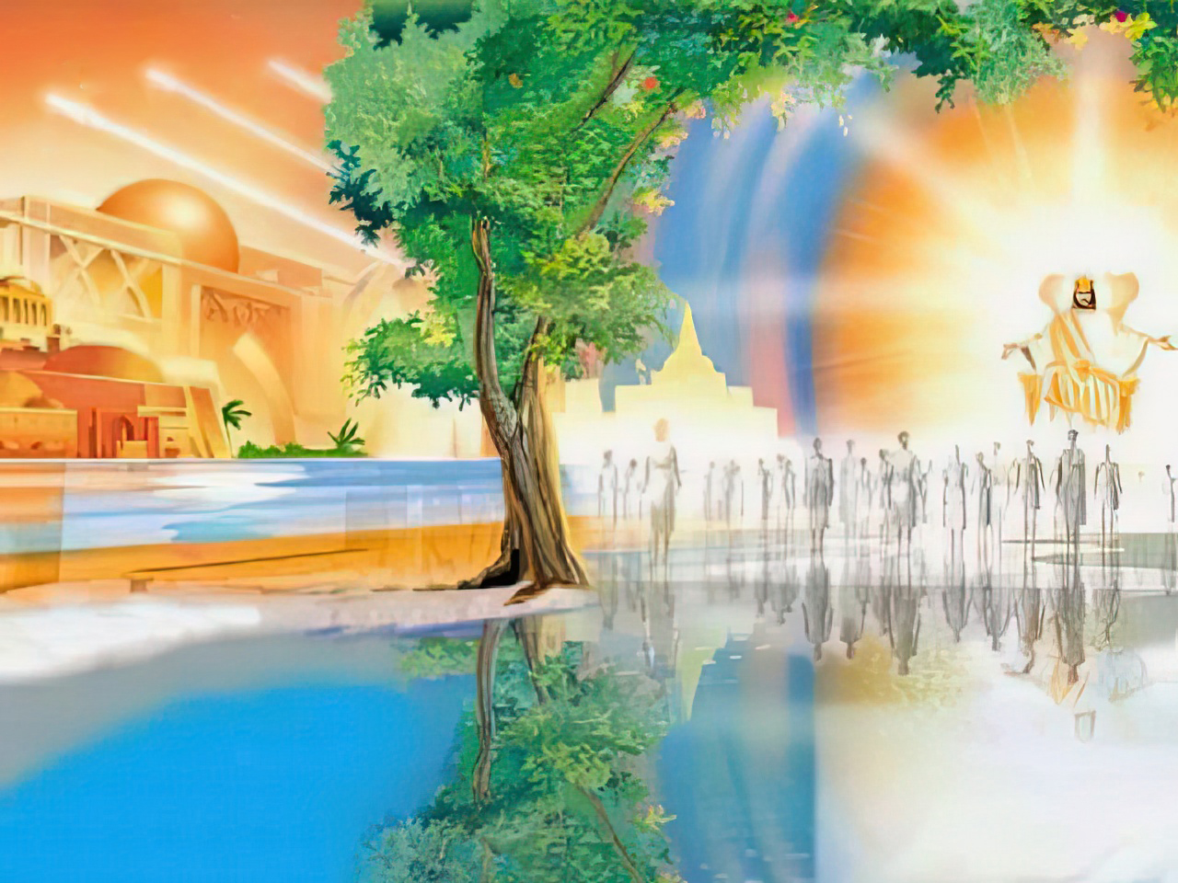
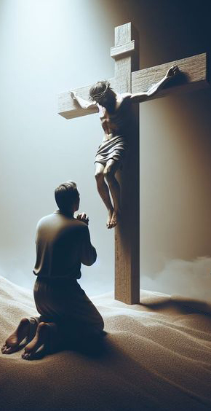

NUESTRA TAREA HOY
“Para que sea conocido en la tierra tu camino, en todas las naciones tu salvación” (Salmo 67:2)
Apocalipsis nos habla de un día cuando la gloria de Dios nos iluminará de forma tan radiante que no necesitaremos la luz del sol (Ap. 22:5).
Salmo 67:1 parece anticiparse a ese momento, al pedir a Dios que “haga resplandecer su rostro sobre nosotros”. Una idea que también está presente en la bendición sacerdotal (Nm. 6:25).
Solo la muerte de Cristo en la cruz hace posible que el rostro de Dios brille sobre nosotros. Es evidente que esto solo ocurrirá plenamente cuando estemos con Él. Pero… ¿puede ahora brillar el rostro de Dios sobre nosotros?
¡Sí! Pero no lo hace solo para alegrarnos y animarnos. El rostro de Dios brilla sobre nosotros para que reflejemos su gloria para beneficio de otros, para que el mundo conozca a Dios, y lo alabe (Sal. 67:3-7).

Slide 9

“Compañeros de peregrinación, estamos todavía entre las sombras y la agitación de las actividades terrenales; pero pronto aparecerá nuestro Salvador para traer liberación y descanso. Contemplemos por la fe el bienaventurado más allá, tal como lo describió la mano de Dios. El que murió por los pecados del mundo está abriendo de par en par las puertas del Paraíso a todos los que creen en él. Pronto habrá terminado la batalla y se habrá ganado la victoria. Pronto veremos a Aquel en quien se cifran nuestras esperanzas de vida eterna. En su presencia las pruebas y los sufrimientos de esta vida resultarán insignificantes”
E. G. W. (Profetas y reyes, pg. 540)

